Slide 1




线性代数
闵文文
云南大学，信息学院，副教授

Slide 2
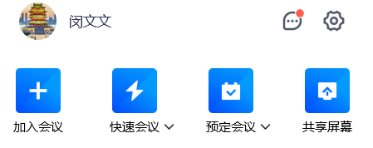

Slide 3

第五节 矩阵分块法
主要内容
分块矩阵的定义
分块矩阵的运算
两种常用的分块法
线性方程组的各种形式

Slide 4
一、分块矩阵的定义
对于行数和列数较高的矩阵 A, 运算时常采用分块
法, 使大矩阵的运算化成小矩阵的运算.
我们将矩阵 A
用若干条纵线和横线分成许多个小矩阵, 每一个小矩阵
称为 A 的子块, 以子块为元素的形式上的矩阵称为分块
矩阵.

Slide 5
例如将 3×4 矩阵
分成子块的分法很多, 下面举出三种分块形式:

Slide 7
分法 (1) 可记为
其中
即 A₁₁, A₁₂, A₂₁, A₂₂ 为 A 的子块,而 A 形式上成为以这些
子块为元素的分块矩阵.
分法 (2) 及 (3) 的分块矩阵可类
似写出, 这里从略.

Slide 8
二、分块矩阵的运算
分块矩阵的运算规则与普通矩阵的运算规则相类似,
分别说明如下:

Slide 9
1. 加法运算
设矩阵 A 与 B 的行数相同、列数相同, 采用相同的分
块法, 有
其中 A_{ij} 与 B_{ij} 的行数相同、列数相同, 那么

Slide 10
2. 数乘运算
设
λ 为常数, 那么

Slide 11
3. 分块矩阵的乘法运算
设 A 为 m×l 矩阵, B为 l×n 矩阵, 分块成
其中 A_{i1} , A_{i2} , ··· , A_{it} 的列数分别等于 B_{1j} , B_{2j} , ···, B_{tj} 的
行数, 那么

Slide 12
其中

Slide 13

例 17 设
求 AB. P48

Slide 14
4. 分块矩阵的转置
设
则

Slide 15
5. 分块对角矩阵
设 A 为 n 阶方阵, 若 A 的分块矩阵只有在主对角线上
有非零子块, 其余子块都为零矩阵, 且非零子块都是方阵,
即
其中 A_{i} ( i = 1, 2, ··· , s ) 都是方阵, 那么称 A 为分块对角矩阵.

Slide 16
分块对角矩阵的性质:
(1) |A| = |A₁| |A₂| ··· |A_{s}| ;
(2) 若 |A_{i}| ≠ 0 ( i = 1, 2, ··· , s) , 则 |A| ≠ 0, 且

Slide 17
例 18 设
(P49)
求 A⁻¹ .

Slide 18
三、两种常用的分块法
1. 按行分块
对于 m × n 矩阵 A 可以进行如下分块：

Slide 19
2. 按列分块
对于 m × n 矩阵 A 可以进行如下分块：

Slide 20
对于矩阵 A = ( a_{ij} )_{m × s} 与矩阵 B = ( b_{ij} )_{s × n} 的乘积矩
阵 AB = C = ( c_{ij} )_{m × n} ，若把 A 按行分成 m块，把 B按列
分成 n 块，便有
= ( c_{ij} )_{m × n} ，

Slide 21
例 19 证明矩阵 A = O 的充要条件是方阵
A^{T}A = O .

Slide 22
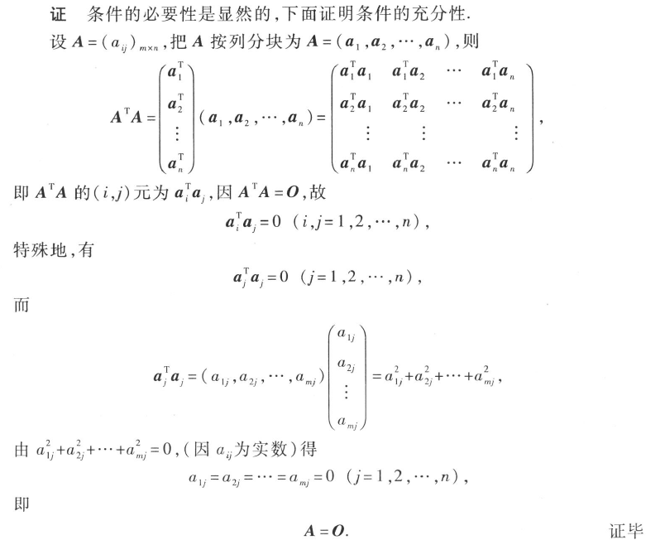

Slide 23
四、线性方程组的各种形式
对于线性方程组
记

Slide 24
其中 A 称为系数矩阵，x 称为未知向量，b 称为常数项
向量，B 称为增广矩阵.
按分块矩阵的记法，可记
B = ( A b ) ,
或 B = ( A , b ) = ( a₁ , a₂ , … , a_{n} , b ) .
利用矩阵的乘法，此方程组可记作
Ax = b . (1’)
方程（1’）以向量 x 为未知元，它的解称为方程组(1) 的
解向量.

Slide 25
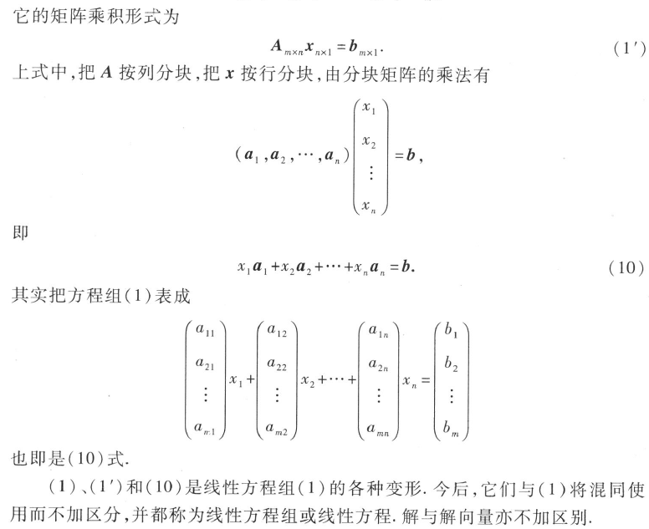

Slide 26
本节完

